Slide 1
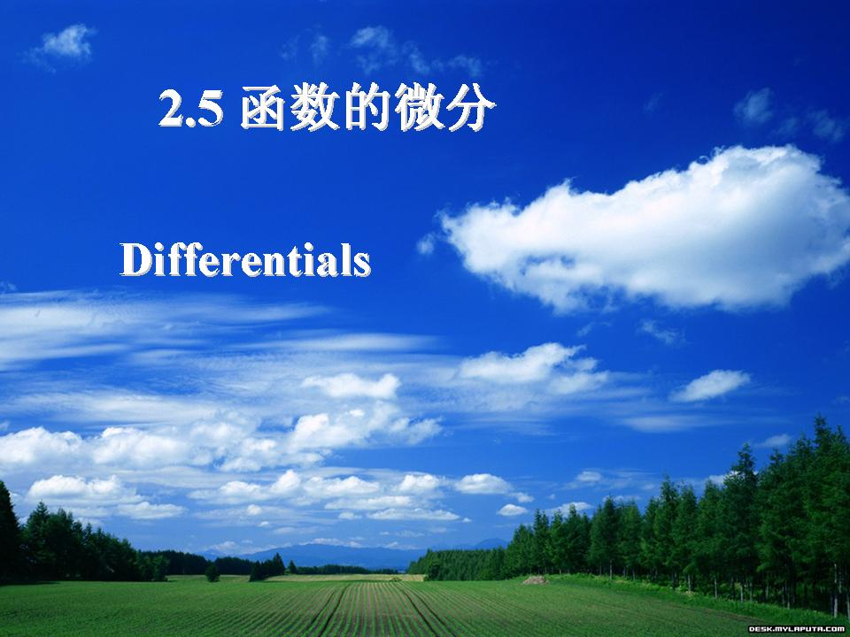

Slide 2
第五节 函数的微分
一、微分的定义
二、微分的几何意义
三、基本初等函数的微分公式
与微分运算法则
四、微分在近似计算中的应用
五、小结 思考题

Slide 3





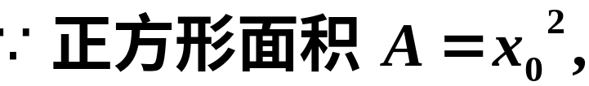
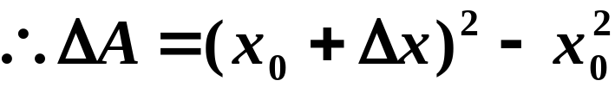

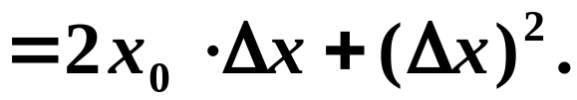




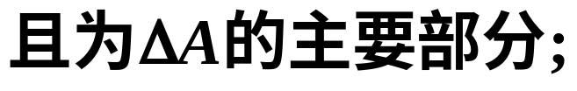
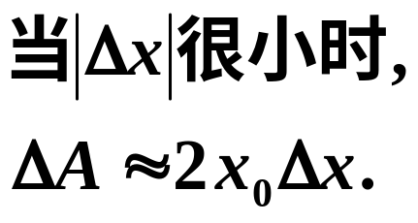




函数的微分
一、微分的定义
1.问题的引出
实例
正方形金属薄片受热后面积的改变量.
的线性(一次)函数,
的高阶无穷小,
很小时可忽略.

Slide 4
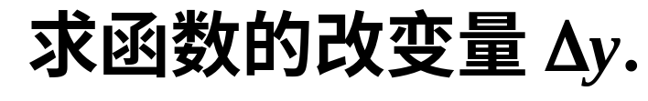
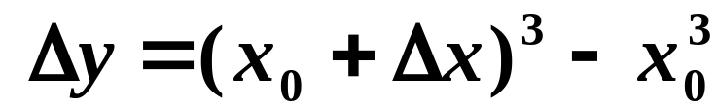
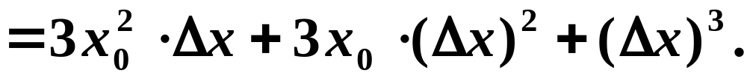



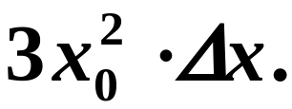
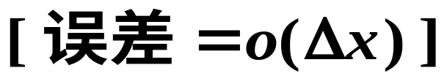

函数的微分
再如,
既容易计算又是较好的近似值

Slide 5
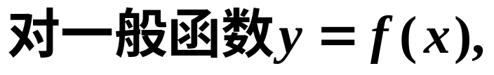


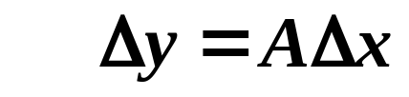
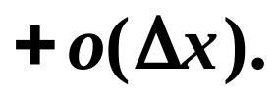
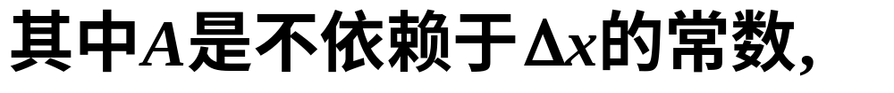









函数的微分
?
一定条件,
则函数的增量
可以表示为
线性函数,
对一般函数
如果存在这样的
近似公式,
则无论在理论分析上还是在实际
应用中都是十分重要的.

Slide 6
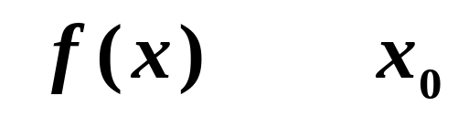

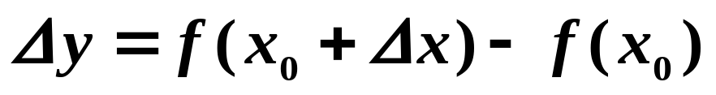
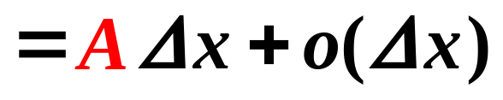

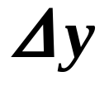
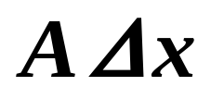
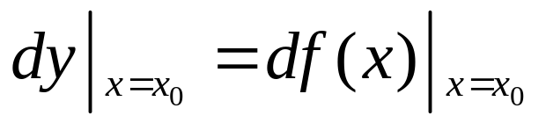
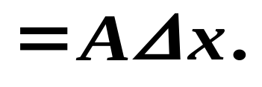
函数的微分
2. 定义 (Differentials)
设 在点 的某个邻域中有定义,
若存在一个与 无关的常数 A，使得
(differentiable)
并称
的线性主部 为 在点 处的微分,
记作

Slide 7
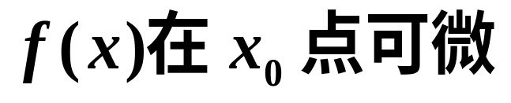

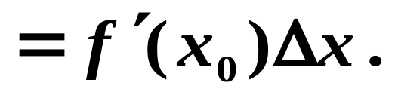
函数的微分
若 f 在区间 I 上的每一点可微, 则称 f 在
区间 I 上可微.
3. 可微的条件
性质1(可微与可导的关系)
而且
证 略

Slide 8

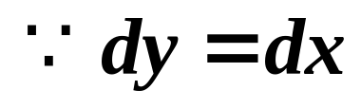
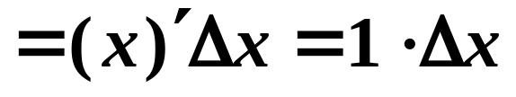

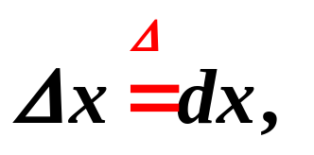
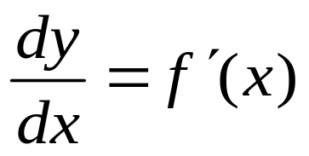
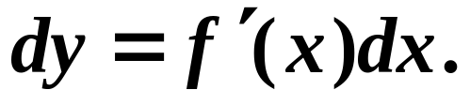
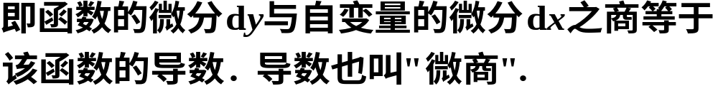
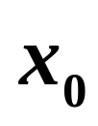
函数的微分
(1) 性质1讲的是对一元函数, 可导与可微等价；
(2) 计算中，特别对函数
故规定
于是微分的计算式写作
(请注意导数 写法.)
性质2 (可微与连续的关系)
若f (x)在 点可微，
则f (x)在 点连续.

Slide 9
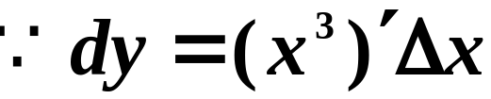

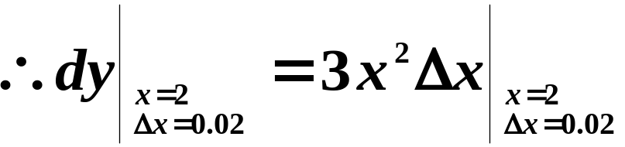

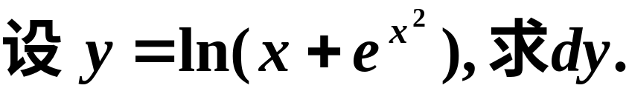
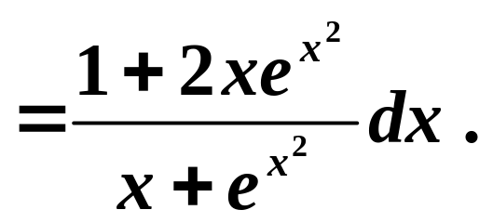
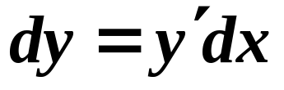
函数的微分
例1
解
例2
解

Slide 10

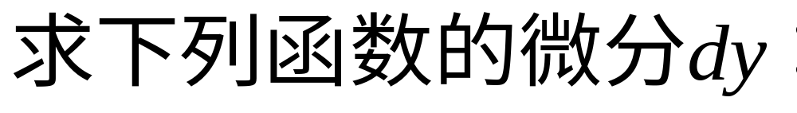
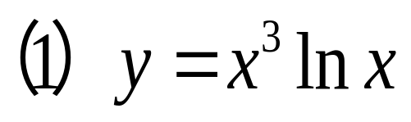
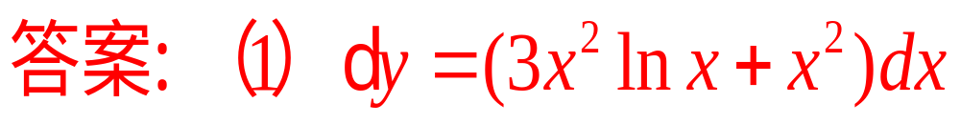
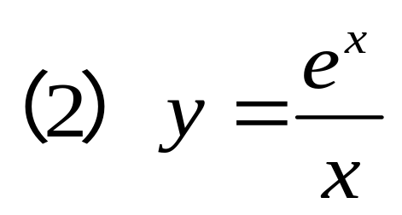
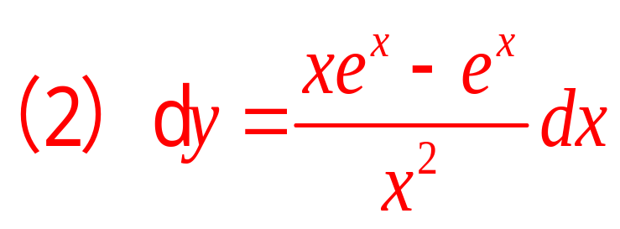
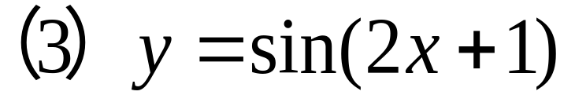
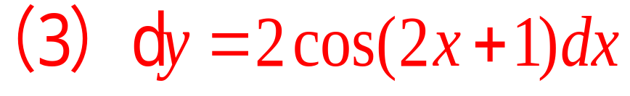

Slide 11

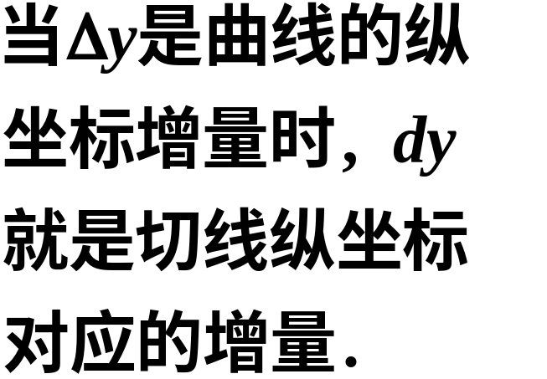









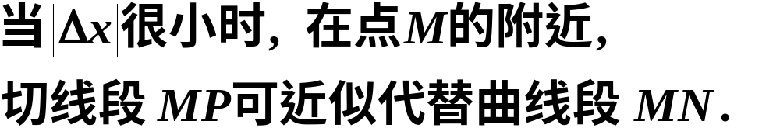
二、微分的几何意义
函数的微分
几何意义:(如图)
T
N
P
M
）
微分思想 ——“微小局部以直代曲”
或说“局部线性化”思想.

Slide 12

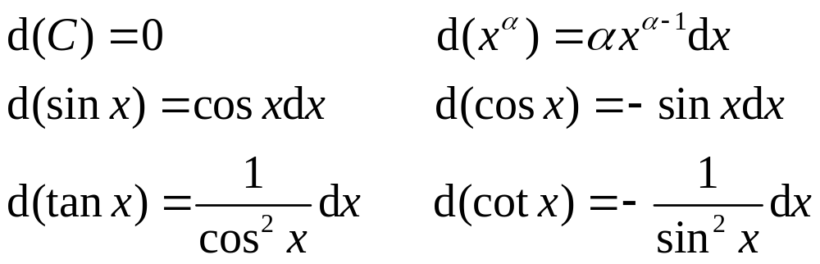
三、基本初等函数的微分公式
与微分运算法则
函数的微分
求法: 计算函数的导数, 乘以自变量的微分.
1. 基本初等函数的微分公式

Slide 13
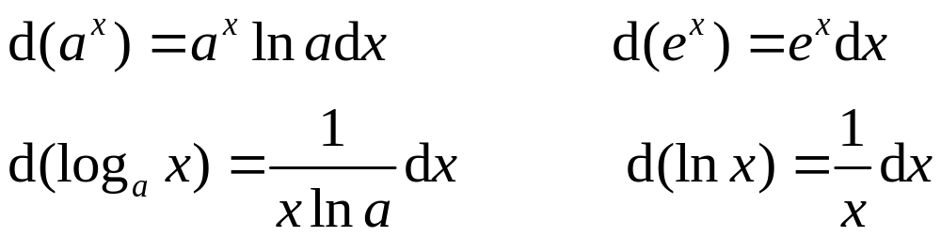
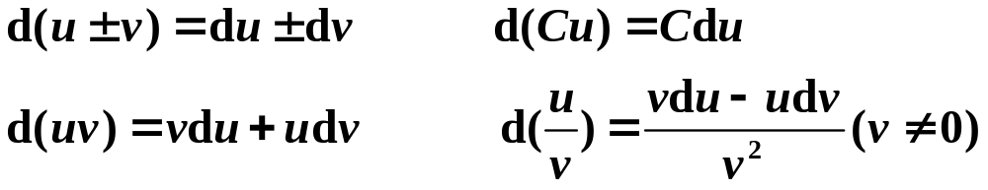
函数的微分
2. 函数和、差、积、商的微分法则

Slide 14










函数的微分
3. 复合函数的微分法
结论
无论x 是自变量还是中间变量,
函数
的微分形式总是
微分形式的不变性

Slide 15






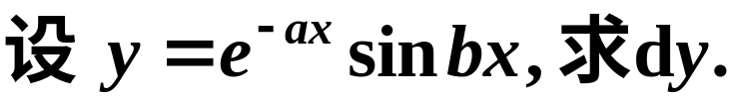
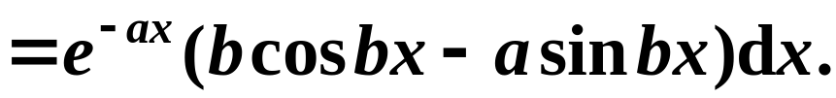
函数的微分
例3
解
例4
解

Slide 16












函数的微分
例5
解
一
用复合函数求导公式
解二
用微分形式不变性
在计算中也可以不写中间变量,直接利用微分形式不变性.

Slide 17




函数的微分
练习
求下列函数的微分dy

Slide 18










*四、微分在近似计算中的应用
函数的微分
❶
❷

Slide 19








函数的微分
*例6
解
运用❷

Slide 20








函数的微分
特别地, 要求 f(x) 在 附近的近似值时,
故 ❷ 变成 ⇒

Slide 21




函数的微分
*例7
解

Slide 22









函数的微分
*例8
解

Slide 23

五、小结 思考题
函数的微分
★
微分学所要解决的两类问题:
函数的变化率问题
导数的概念
函数的增量问题
微分的概念
求导数与微分的方法,叫做微分法.
研究微分法与导数理论及其应用的科学,叫做微分学.
★
导数与微分的联系:

Slide 24




函数的微分
★
导数与微分的区别:

Slide 25





函数的微分
★
近似计算的基本公式

Slide 26

函数的微分
思考题

Slide 27
函数的微分
思考题解答
说法不对.
从概念上讲，微分是从求函数增量引出线性主部而得到的，导数是从函数变化率问题归纳出函数增量与自变量增量之比的极限，它们是完全不同的概念.

Slide 28
本次课结束 谢谢同学们

Slide 29

再 见

